Slide 1

Mec.App

Slide 2
ALUNOS
Débora Carla Fernandes Resende,
Débora de Jesus Faria,
Ester Fernandes Resende,
Hugo Honório Prado
Welisson Luiz de Oliveira

Slide 3
PROBLEMAS MECÂNICOS
Através dessa dor conseguimos perceber a grande dificuldade em conseguir encontra oficinas e profissionais mecânicos de confiança em um só lugar.
Percebemos também que as pessoas tentam se ajudar nas redes sociais, como grupos do Facebook por exemplo, para assim facilitar na busca por profissionais e oficinas de qualidade e preço acessível.
As próprias oficinas são grandemente afetadas, pois as mesmas não conseguem encontrar um lugar adequado para se cadastrar e encontrar os seus futuros clientes.

Slide 4
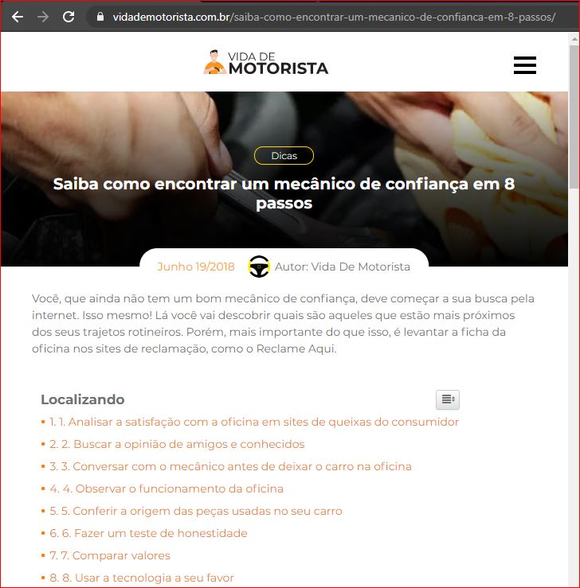
Problemas mecânicos (Informações Externas)
Uma breve introdução de uma página, orientando os motoristas a realizar buscas por oficinas
através da internet, seguindo assim a mesma lógica de relacionamento do MecApp.

Slide 5
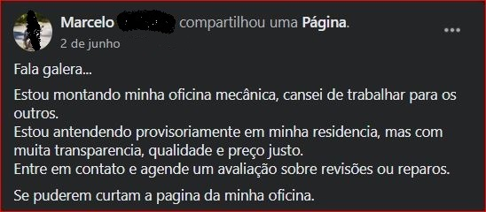
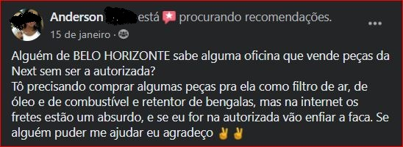
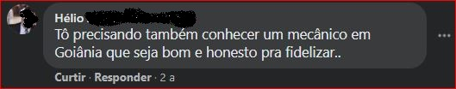
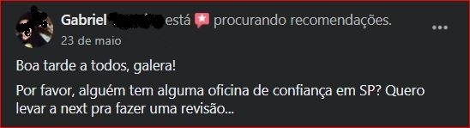
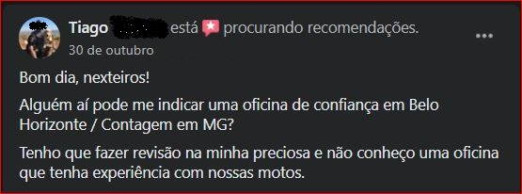
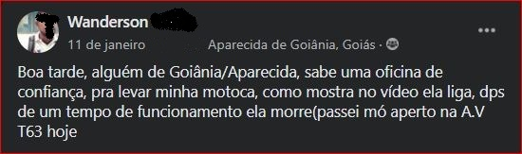
Problemas mecânicos (Informações Externas)
Relatos de pessoas utilizando as redes sociais em busca de
informações sobre oficinas
Relato de um dono de
oficina buscando
visibilidade

Slide 6
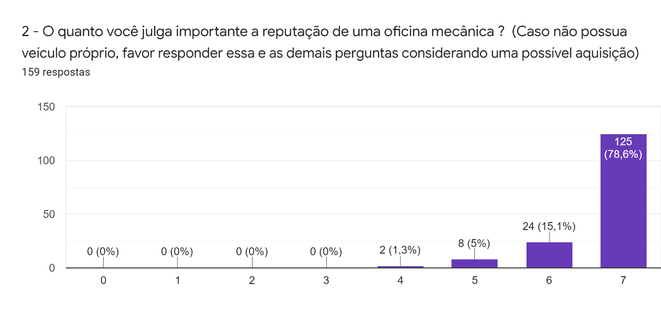
VALIDAÇÃO DA DOR (159 entrevistados)

Slide 7
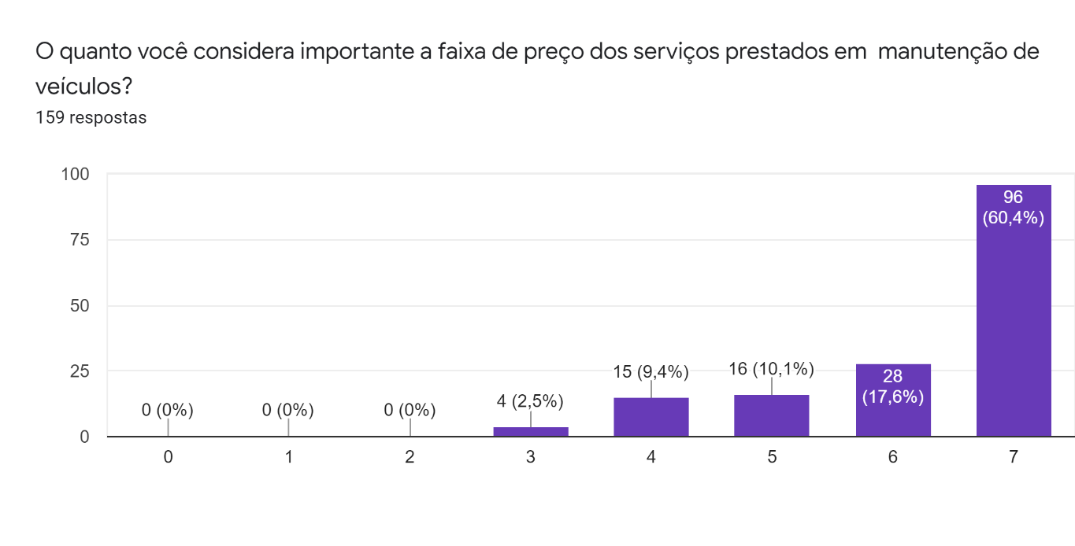
VALIDAÇÃO DA DOR (159 entrevistados)

Slide 8
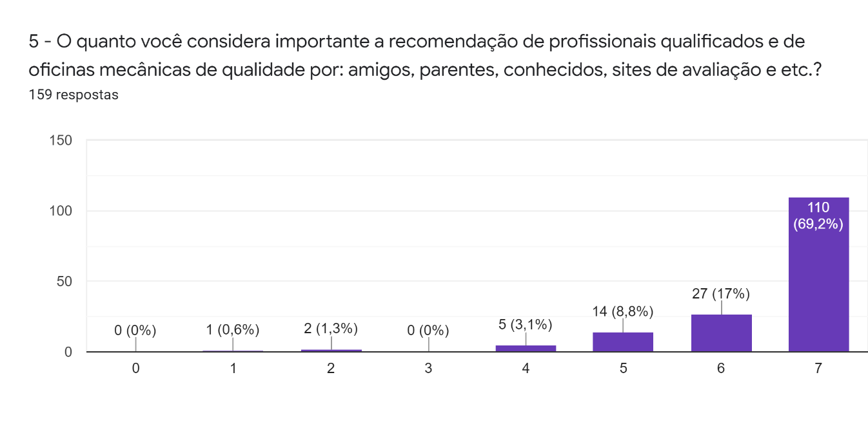
VALIDAÇÃO DA DOR (159 entrevistados)

Slide 9
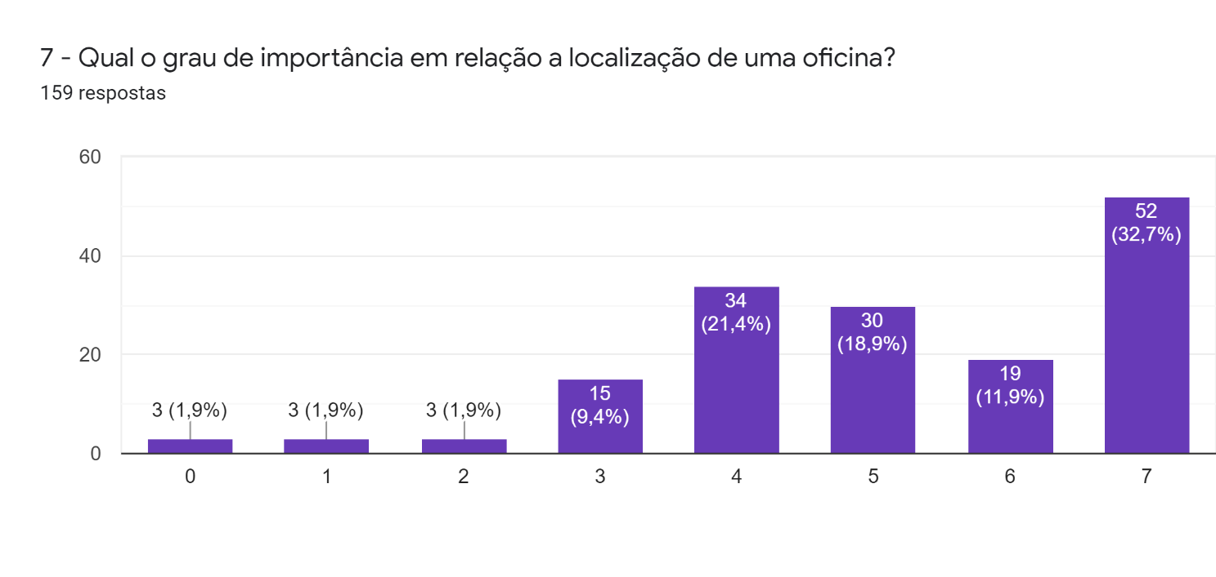
VALIDAÇÃO DA DOR (159 entrevistados)

Slide 10
VALIDAÇÃO DA DOR
Nossa pesquisa teve foco em obter dados sobre os fatores julgados por proprietários de veículos ao decidir por uma oficina mecânica para prestar serviços em seus carros ou motos.
Analisando os dados, pudemos concluir que uma grande parte da população tem grande interesse por veículos automotivos, sendo que a maioria está entre os homens.
Também podemos destacar que a maioria esmagadora dos proprietários de veículos considera de grande importância quesitos como:

Slide 11
VALIDAÇÃO DA DOR
- Reputação da oficina;
- Faixa de preço do serviço;
- Disponibilidade de orçamentos antecipados;
- Indicação de oficinas e profissionais através de conhecidos;
- Avaliação periódica dos profissionais;
- Localização geográfica da oficina.

Slide 12
VALIDAÇÃO DA DOR
Após análise dos dados, e das próprias experiências dos integrantes do grupo, chegamos à ideia de criação de um aplicativo para dispositivos móveis que reunisse todas as informações acima citadas, ainda incluindo informações como a especialidade da oficina.
O aplicativo funcionará como um mapeamento de busca por oficinas mecânicas, onde os proprietários das oficinas podem cadastrar seus estabelecimentos, para que seus serviços sejam oferecidos ao público de tal ferramenta.
A criação do aplicativo citado facilitará a vida de seus usuários, dando-lhes uma fonte de pesquisa rápida e completa, evitando os transtornos pelos quais todos aqueles que tem problemas com seus veículos passam.

Slide 13
PROPOSTA DE VALOR
O aplicativo presente tem o intuito de conectar proprietários de veículos automotores a oficinas cadastradas no mesmo.
A existência de tal aplicativo dará ao usuário uma fonte de pesquisa para utilização de serviços mecânicos, e dará às oficinas a oportunidade de expor o seu trabalho em um ambiente focado em seu público alvo.
A facilidade na busca de serviços será a maior conveniência oferecida pelo aplicativo, tornando mais simples a tomada de decisão do usuário no momento de contratação dos serviços.

Slide 14
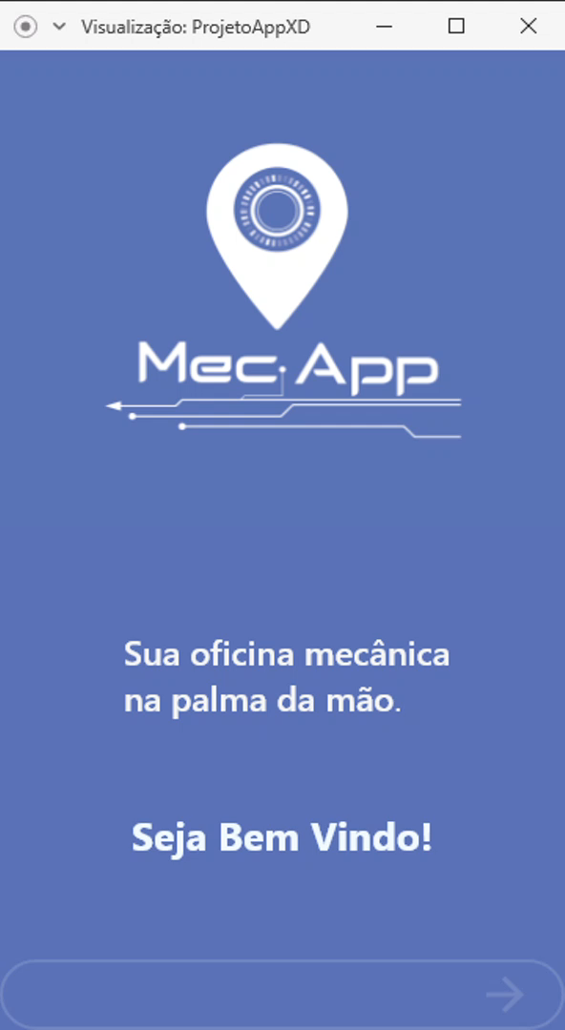
VÍDEO DO PROTÓTIPO NAVEGÁVEL EM EXECUÇÃO

Slide 15


TELA DE ABERTURA

Slide 16
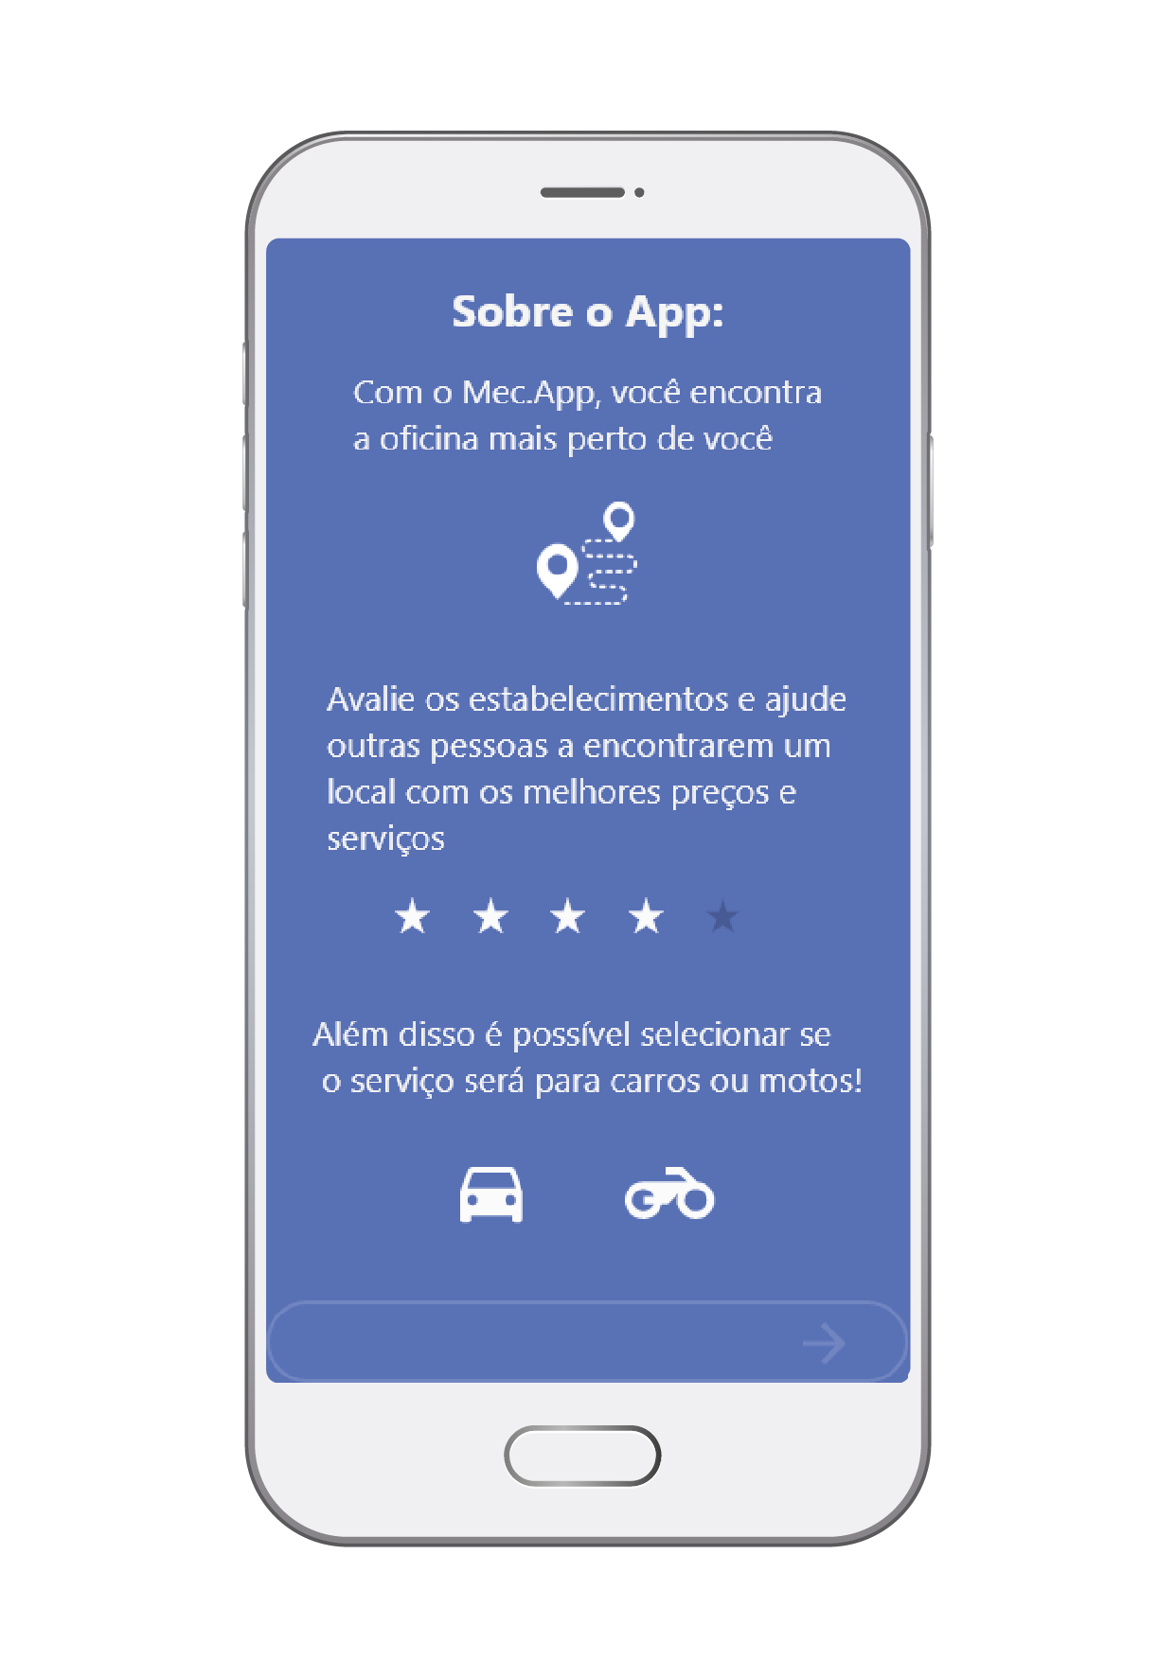
SOBRE O
APLICATIVO

Slide 17
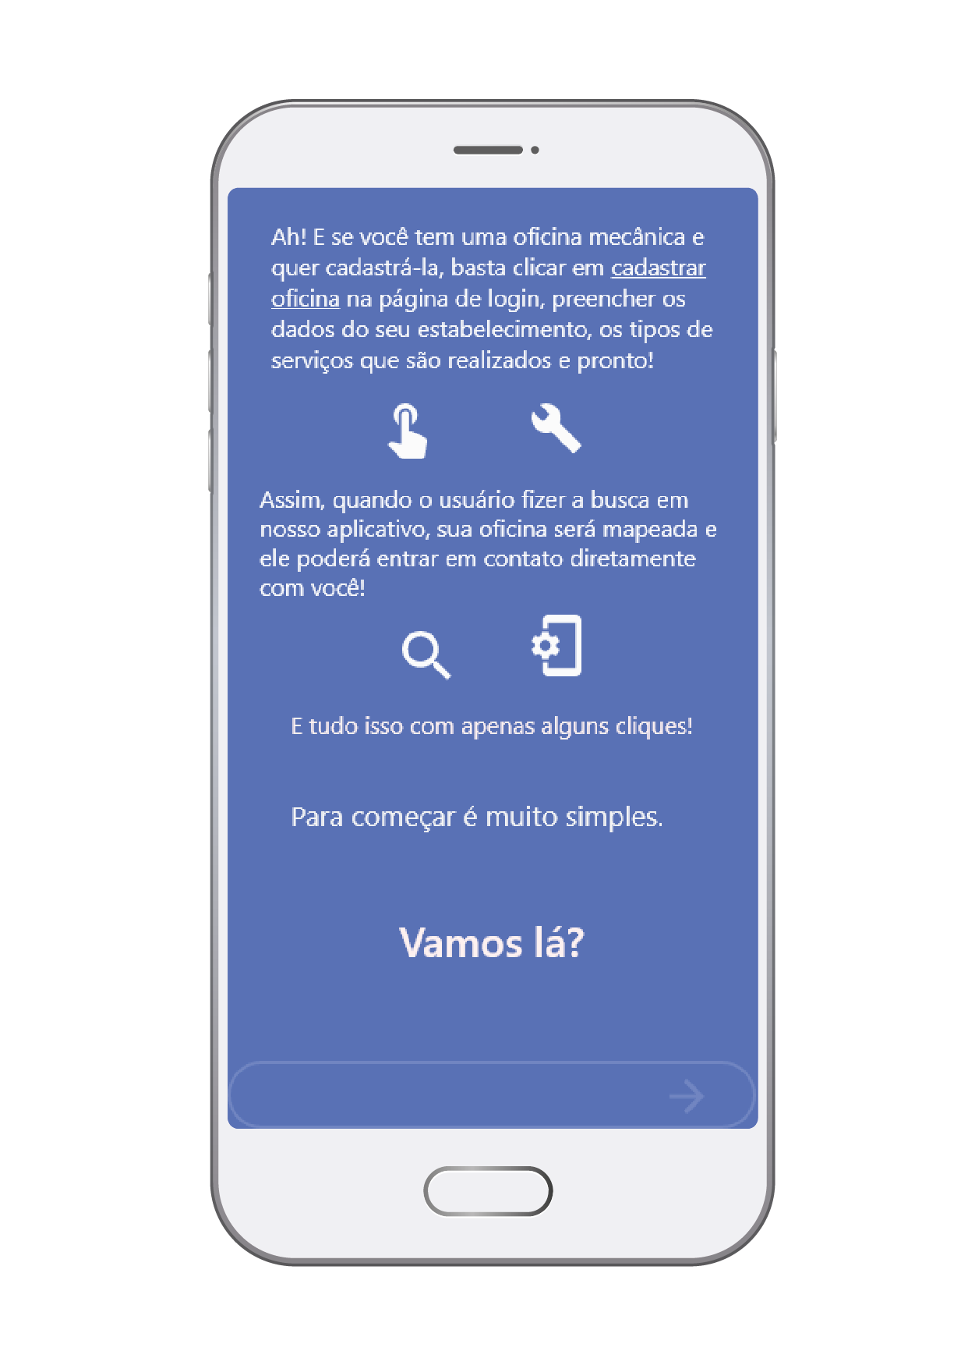
SOBRE O
APLICATIVO

Slide 18
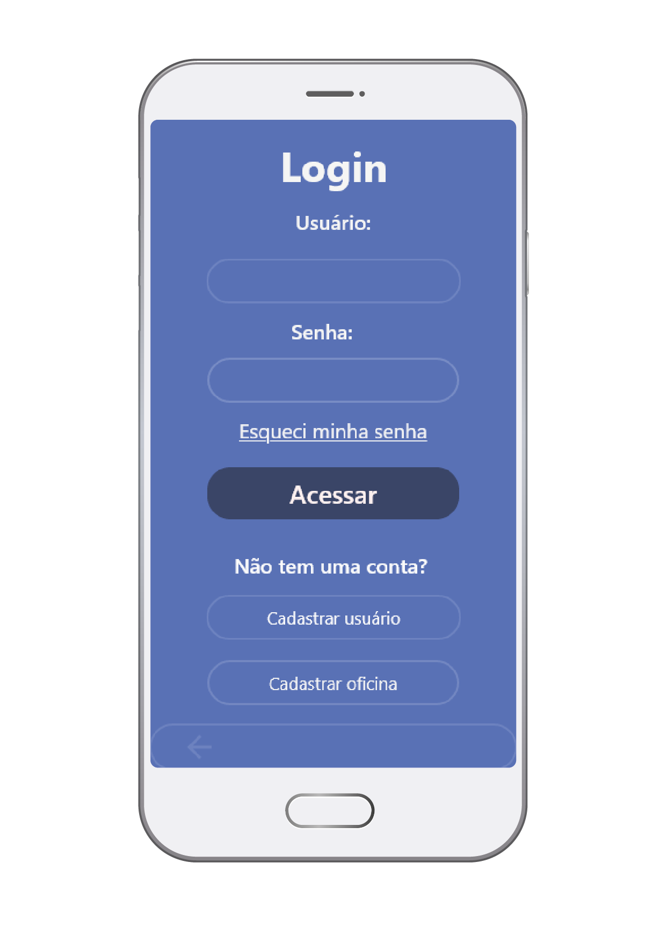
PÁGINA DE
LOGIN

Slide 19
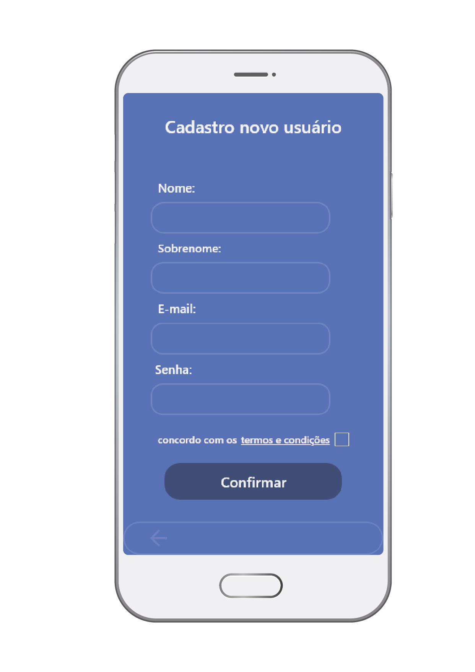
CRIAR
CONTA (USUÁRIO)

Slide 20
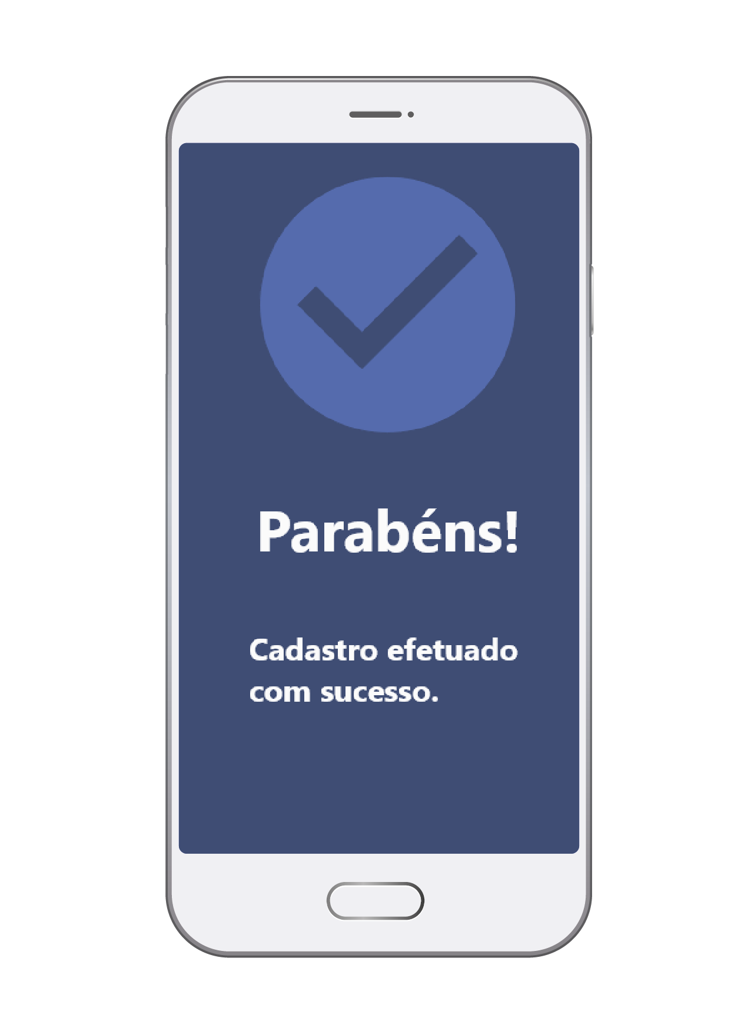
CONFIRMAÇÃO
CADASTRO

Slide 21
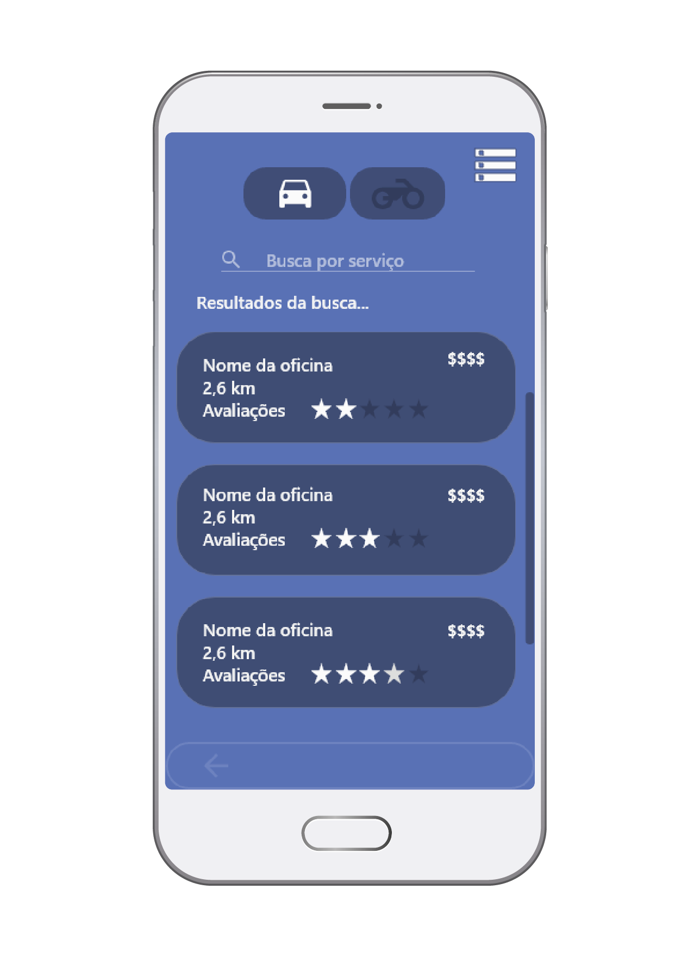
PÁGINA
INICIAL USUÁRIO

Slide 22
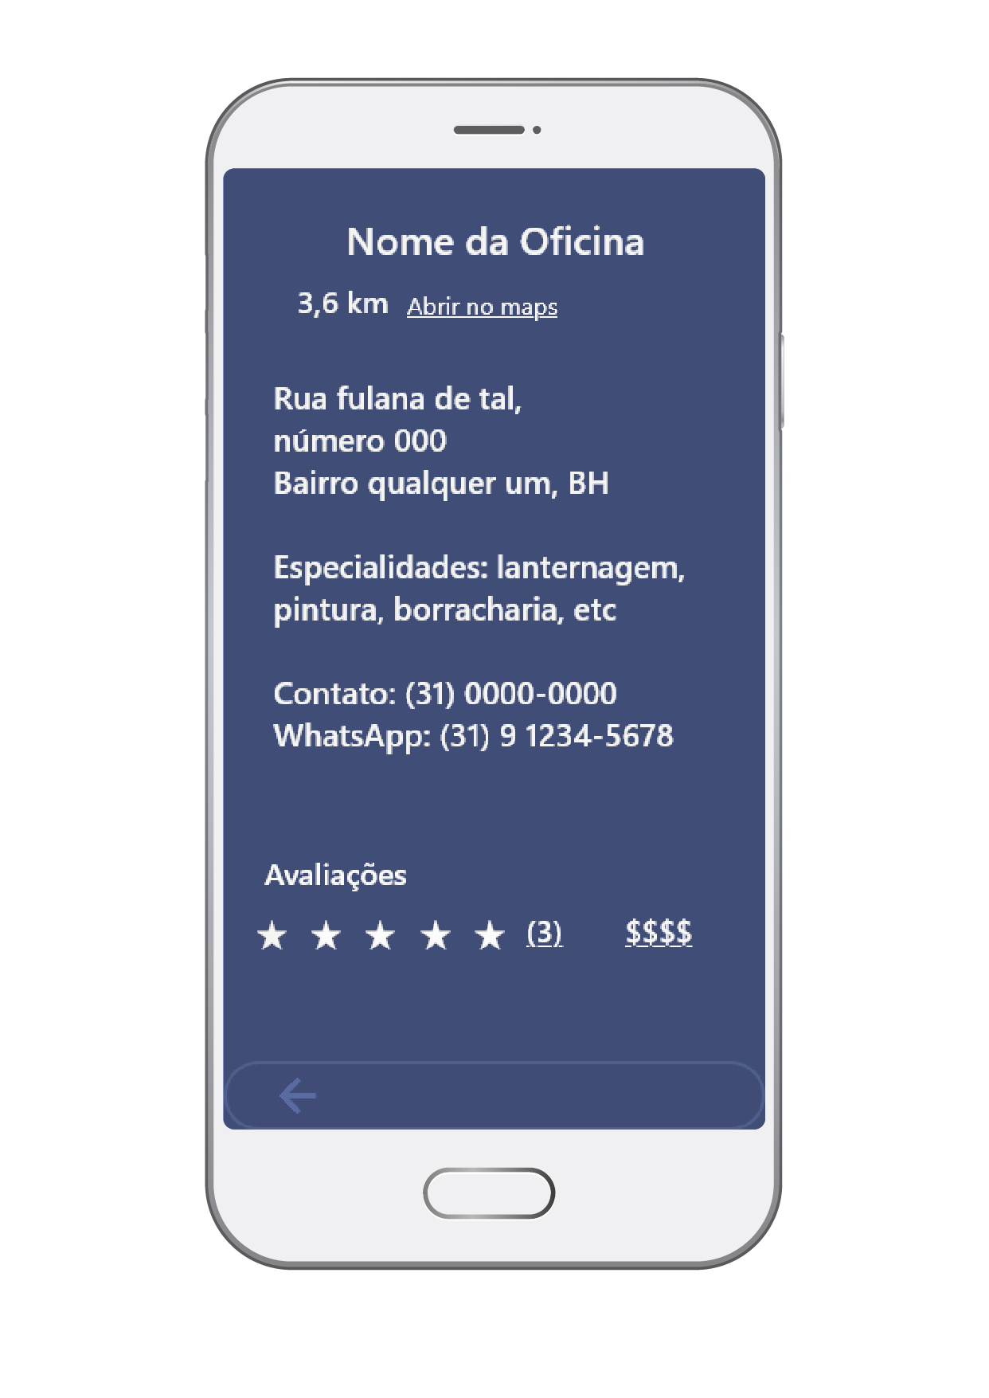
DETALHES DA
OFICINA

Slide 23
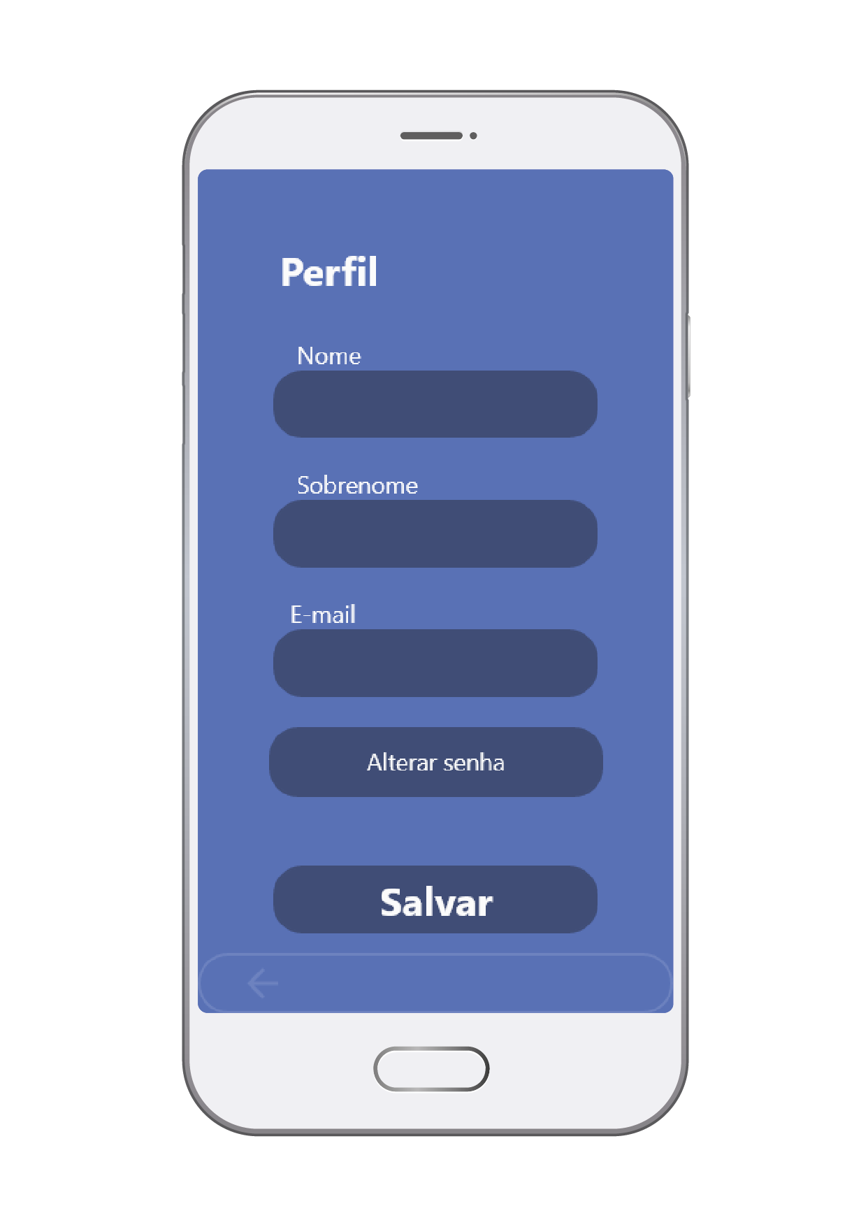
EDITAR PERFIL
(botão sanduíche)

Slide 24
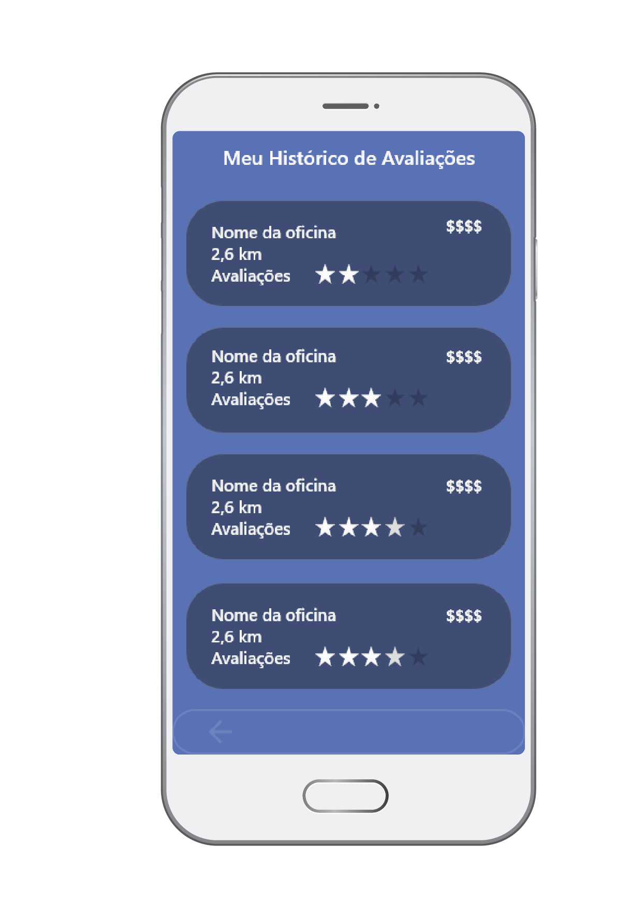
MINHAS
AVALIAÇÕES

Slide 25
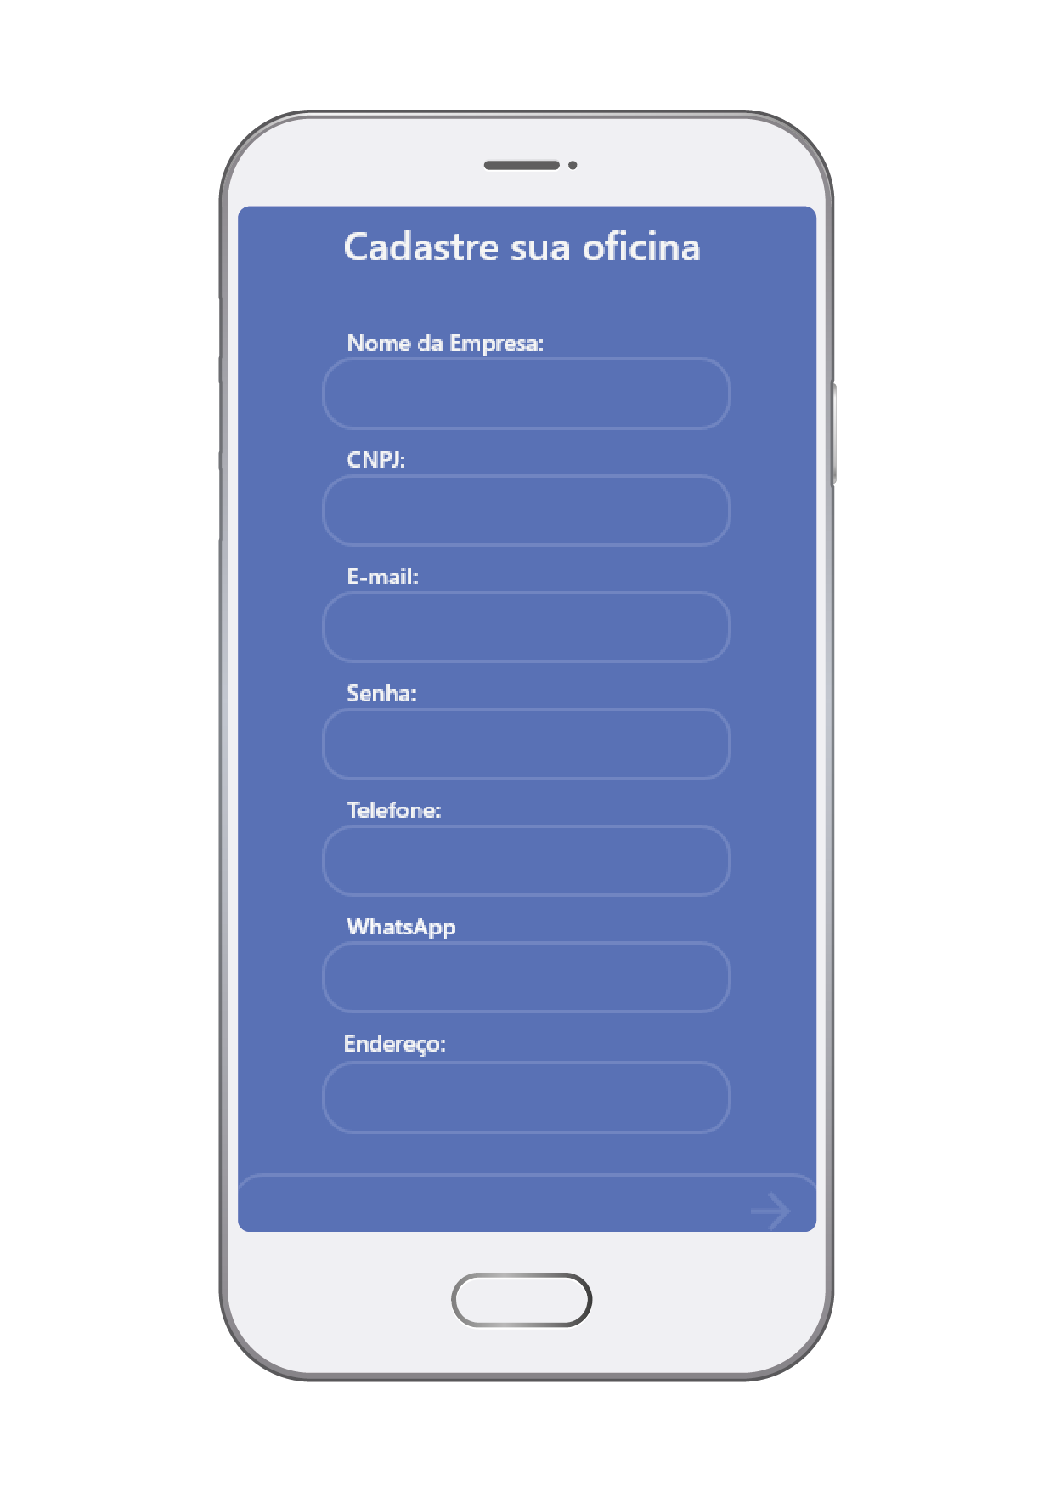
CRIAR CONTA
(OFICINA)

Slide 26
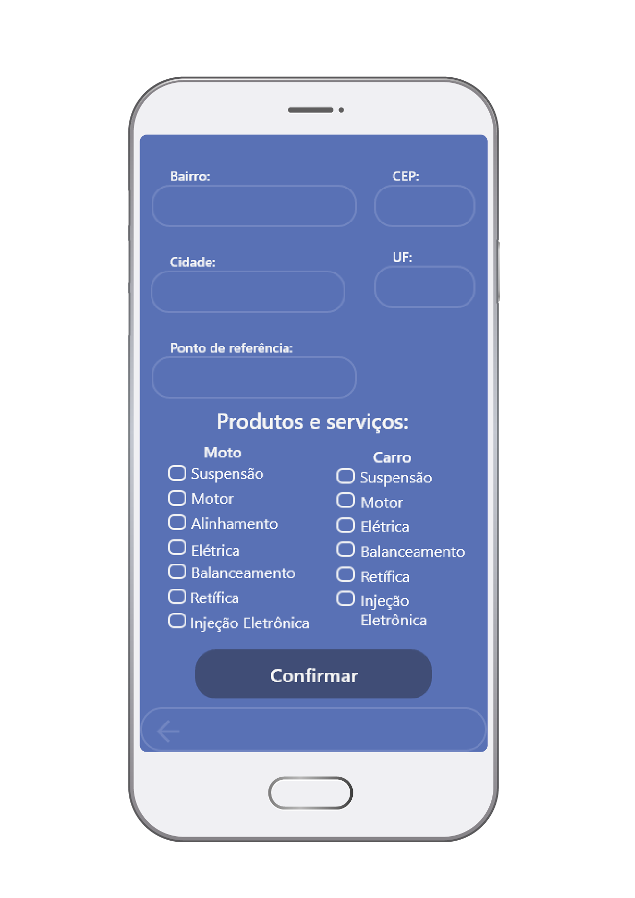
CRIAR CONTA
(OFICINA)

Slide 27
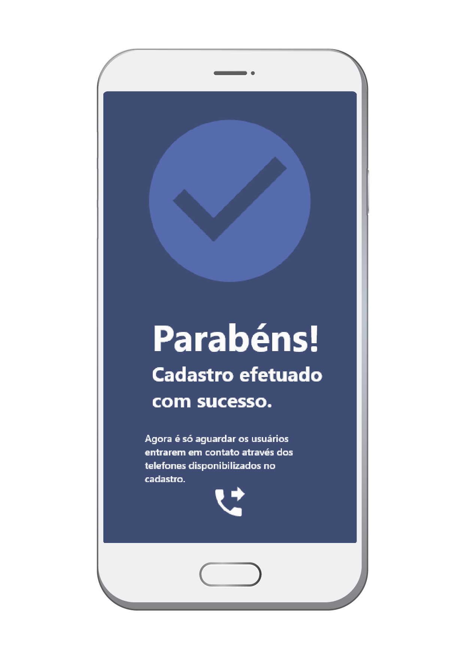
CONFIRMAÇÃO DE CADASTRO

Slide 28
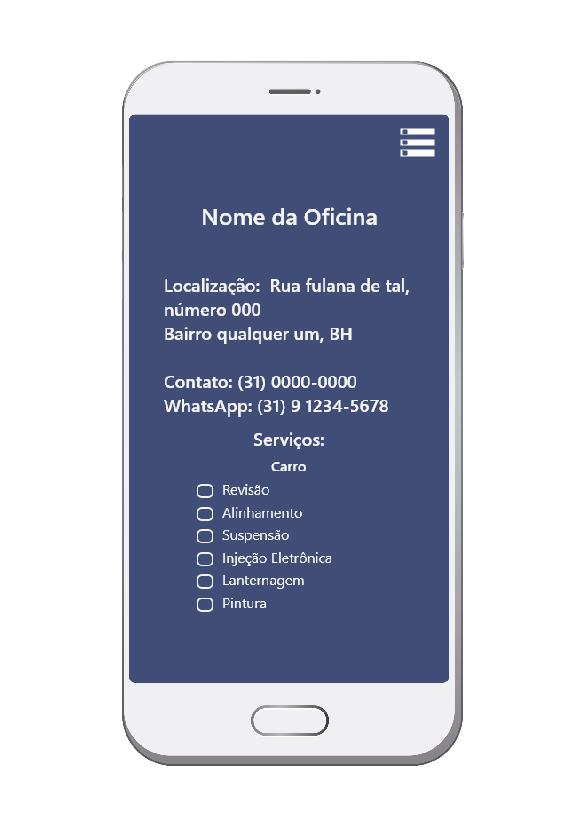
PERFIL OFICINA

Slide 29
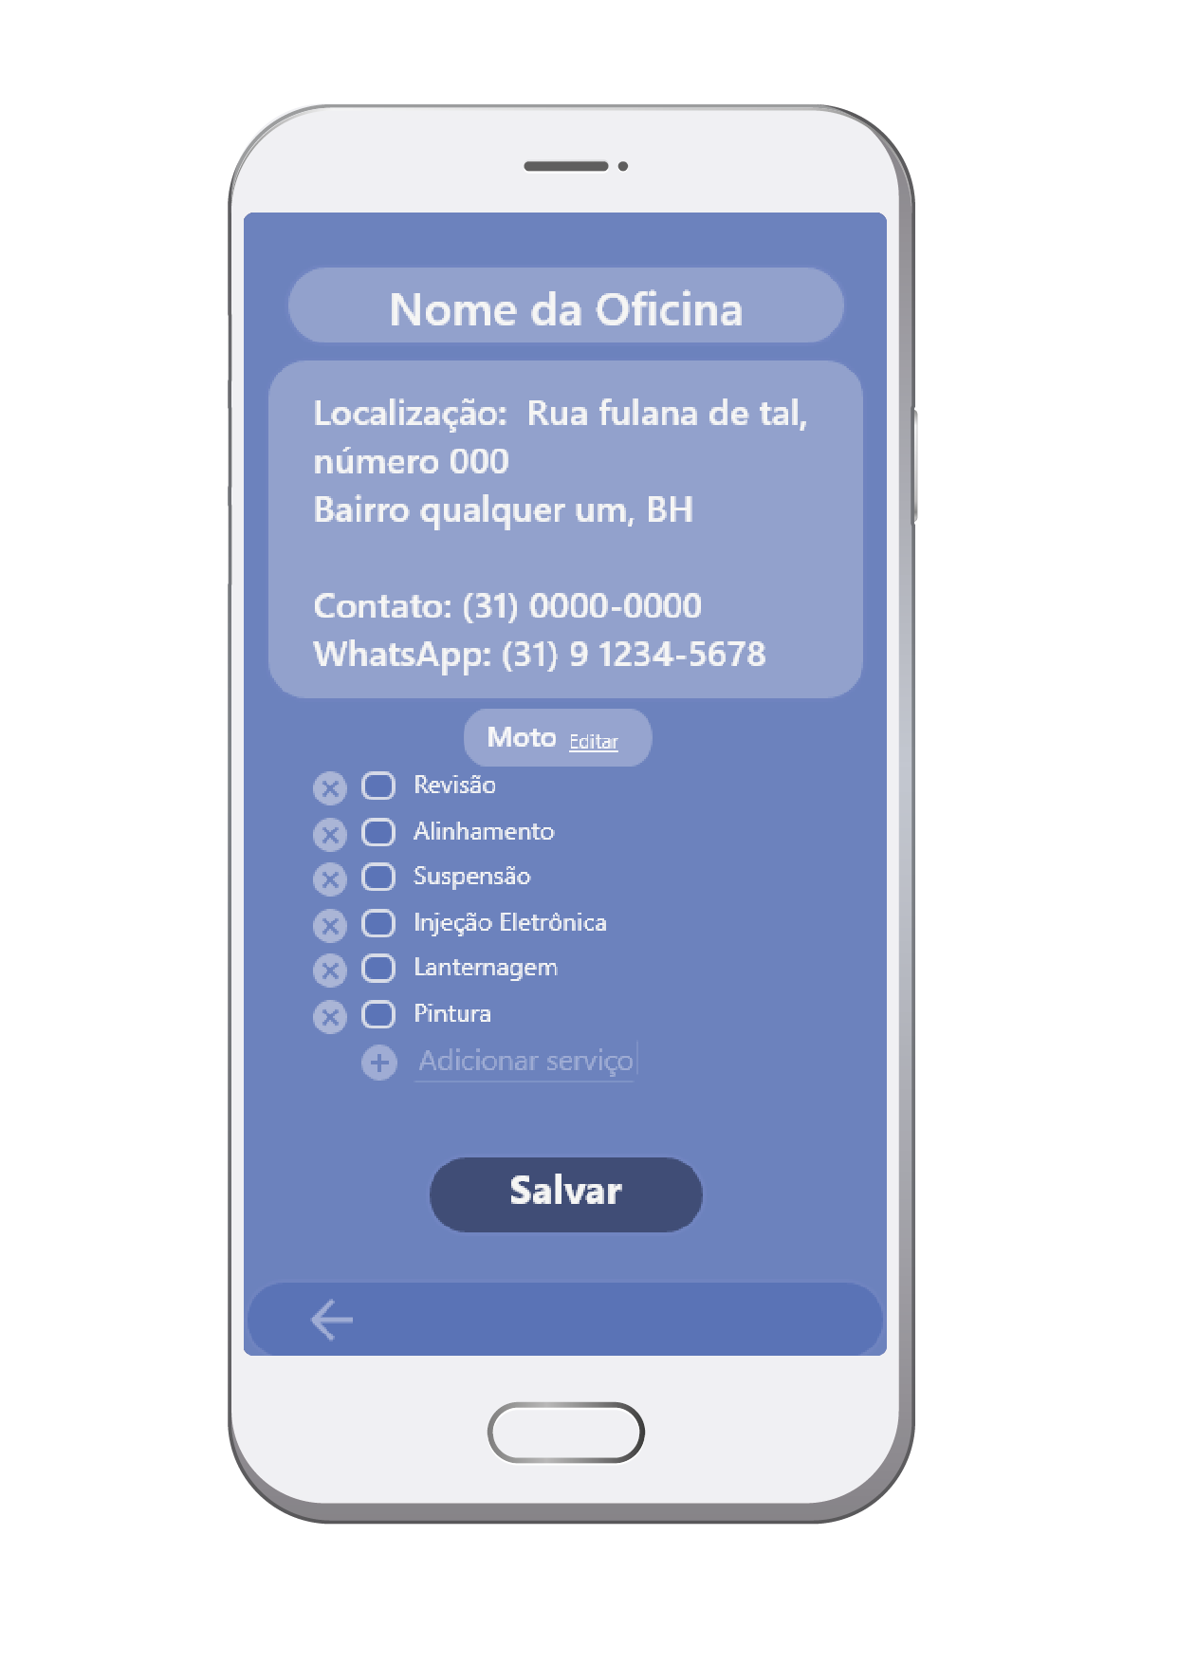
EDITAR
PERFIL

Slide 30
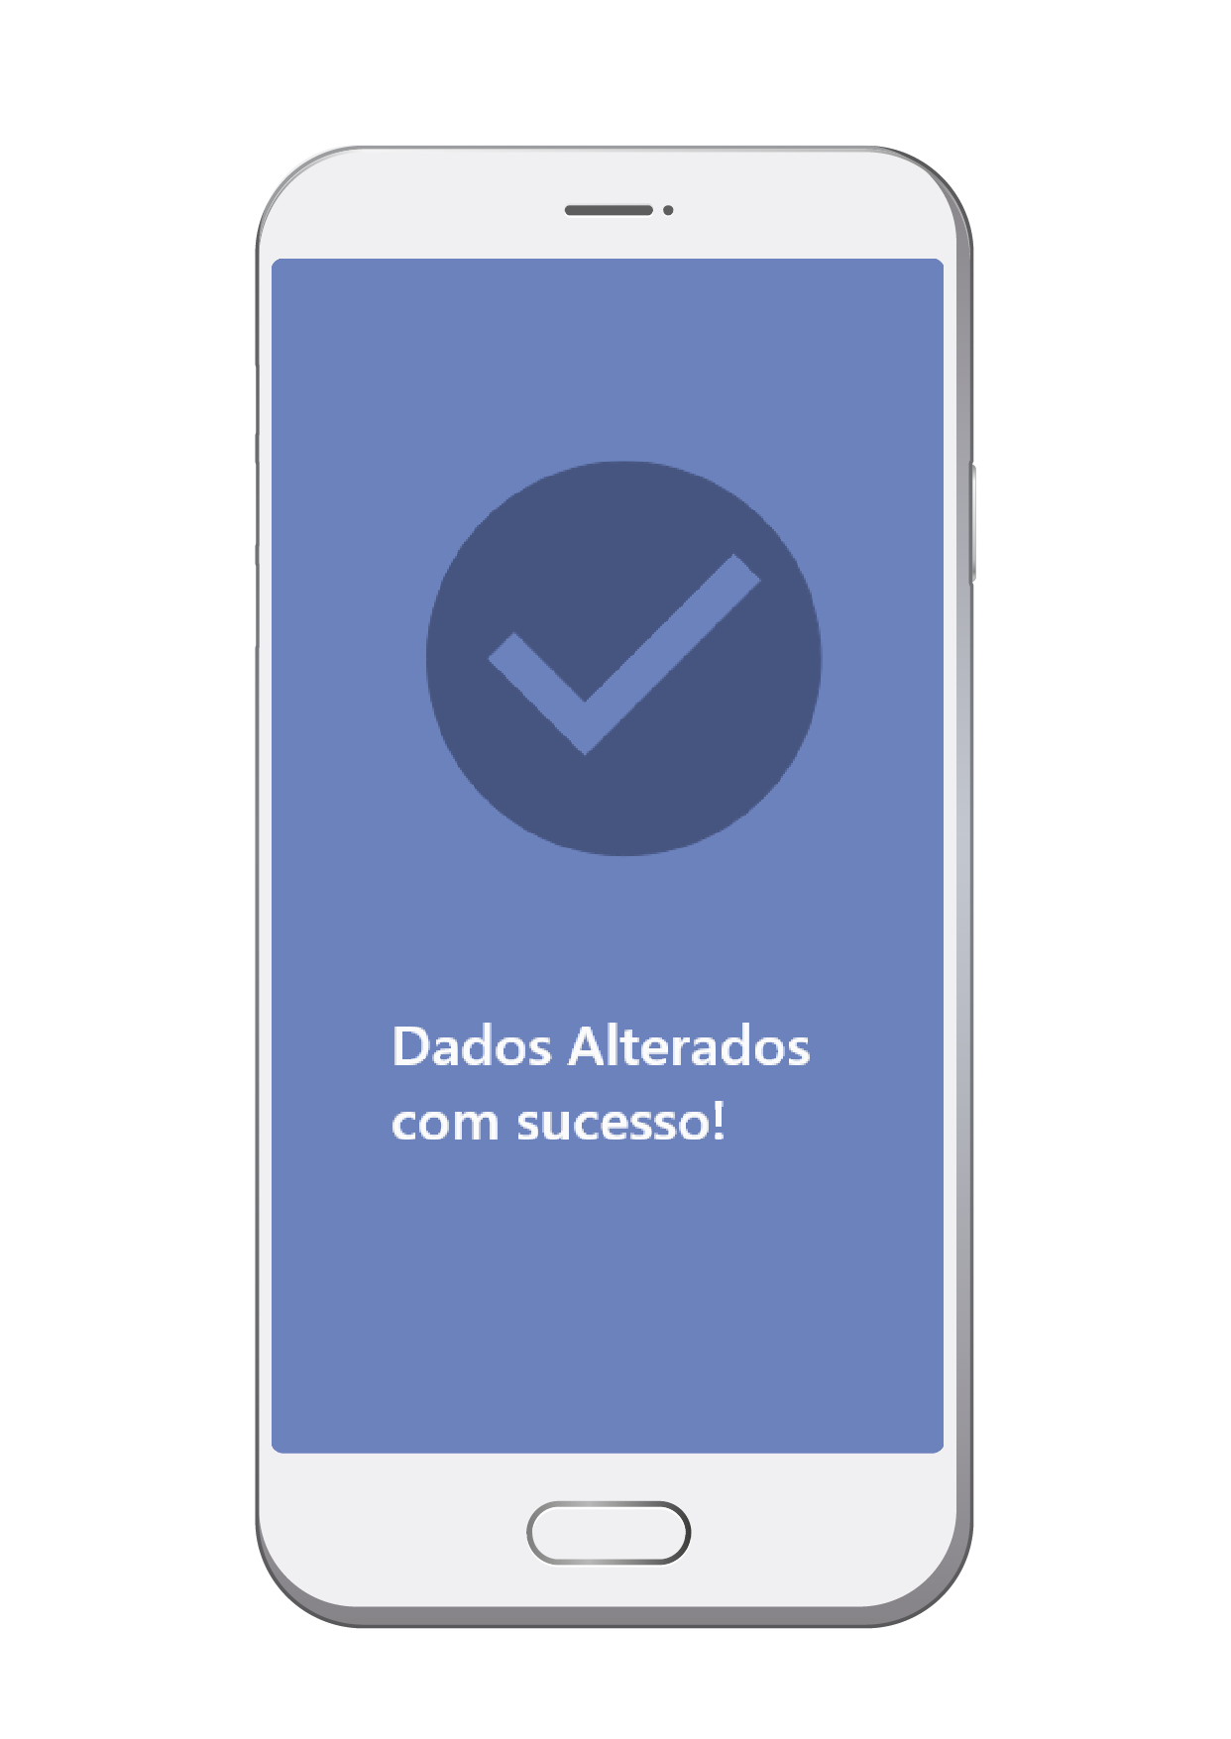
CONFIRMAÇÃO DE ALTERAÇÃO DE PERFIL

Slide 31
LINK PARA ACESSO AO PROTÓTIPO NAVEGÁVEL EM XD:
https://xd.adobe.com/view/418019fb-68e7-410a-4cf5-ec0f627f14b5-37b1/?fullscreen&hints=off
**PARA ACESSAR, COPIE E COLE O LINK EM SEU NAVEGADOR

